Slide 1
Praktisk kryptografi dotnet
Kryptografiske tilfældige tal

Slide 2
Agenda
Hvorfor er tilfældige tal vigtige?
System.Random problemer
Sikre tilfældige tal med RandomNumberGenerator
Kode demo

Slide 3

Hvorfor er tilfældige numre vigtige?
Bruges til generering af krypteringsnøgler
Softwarebaserede tilfældige tal er ikke altid rigtig tilfældige
Tilfældighed SW kan skabes fra menneskelig interaktion (mus)
Ikke praktisk til serverapplikationer
Dedikeret hardware eller en specifikt designet algoritme

Slide 4
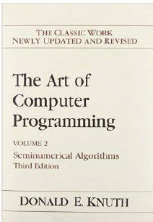
System.Random → problemer
System.Random er en pseudo generator af tilfældigt tal – en klasse vi ofte benytter
En seed værdi sendes til konstruktøren Random
https://learn.microsoft.com/en-us/dotnet/api/system.random.-ctor?view=net-7.0
Seed værdi skal være forskellig hver gang ofte fint
MEN, System.Random er deterministisk og forudsigelig
Baseret på Subtractive Random Number Generator af Donald E. Knuth

Slide 5
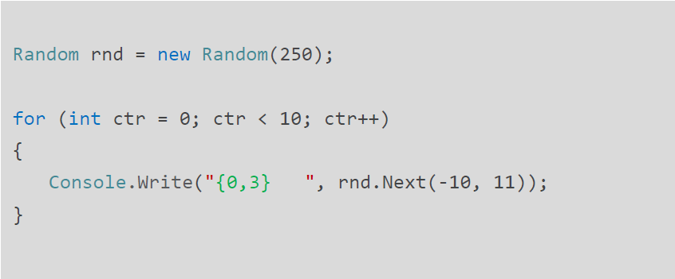

System.Random → problemer
Skriv kode af → afvikle programmel 2 gange analyser resultaterne
Samme værdi til konstruktør
Seed værdi kan laves udfra timeticks (mere sikker)
Prøv

Slide 6
System.Random → problemer
Microsoft anbefaler, at du opretter 1 forekomst af System.Random for at generere numre til applikationer
https://learn.microsoft.com/en-us/dotnet/api/system.random?redirectedfrom=MSDN&view=net-7.0
To generate a cryptographically secure random number, such as one that's suitable for creating a random password, use the RNGCryptoServiceProvider class or derive a class from System.Security.Cryptography.RandomNumberGenerator. ← Hmmmm obsolete
System.Random objekter er ikke tråd-sikker

Slide 7
Sikre tilfældige tal med RandomNumberGenerator
Gode tilfældige tal er vigtige i kryptografi
Tilfældige tal, benyttes til at oprette krypteringsnøgler og til hashing
System.Random er dårlig til ikke-deterministiske tilfældige tal
RandomNumberGenerator er en mere sikker måde at generere tilfældige tal på
RandomNumberGenerator er langsommere (udførelses tid) end System.Random
Benytter OS services til at genere tal
Ydeevne er en lille kompromis til generering af krypteringsnøgler

Slide 8
NET 7
I .NET 7 og senere versioner erstattes RNGCryptoServiceProvider af System.Security.Cryptography.RandomNumberGenerator.
RandomNumberGenerator er den moderne og anbefalede måde at generere tilfældige tal til kryptografiske formål i .NET-applikationer.

Slide 9
Sikre tilfældige tal med System.Security.Cryptography.RandomNumberGenerator.
using System.Security.Cryptography; var randomNumberGenerator = RandomNumberGenerator.Create(); // Antal bytes afhænger af datatypen (her bruger vi 4 bytes til et int) byte[] randomBytes = new byte[4]; randomNumberGenerator.GetBytes(randomBytes); // Konverterer byte-arrayet til en int int randomNumber = BitConverter.ToInt32(randomBytes, 0);
Skriv kode af
Bemærk, at RandomNumberGenerator leverer tilfældige tal, der er mere egnede til kryptografiske formål og er mere sikre end Random eller RNGCryptoServiceProvider, når du arbejder med følsomme data og kryptering

Slide 10
Base64
Base64 er en populær måde at repræsentere binære data som tekst, hvilket er nyttigt, når vi har brug for at gemme eller overføre binære data som tekststrenger.
Base64 er en metode til at repræsentere binære data som en sekvens af tegn (ofte alfabetiske tegn og tal) i ASCII-tegnkodning.
Denne kodning er almindeligvis brugt til at konvertere binære data til tekst, så det nemt kan gemmes eller sendes via protokoller, der kun accepterer tekstdata, som f.eks. JSON eller e-mail.

Slide 11
Base64 - Sådan fungerer det:
Binære data (f.eks. et billede eller en fil) deles op i 8-bit byte.
Hver byte opdeles i to 6-bit stykker, hvilket resulterer i en samlet 6-bit værdi.
Hver 6-bit værdi mappes til et specifikt tegn i Base64 alfabetet
https://en.wikipedia.org/wiki/Base64
Hvis du ønsker at "se" Base64-kodning i praksis, kan du tage et hvilket som helst binært stykke data (som et lille billede) og bruge en online Base64-encoder til at konvertere det. Outputtet vil være en tekststreng, som repræsenterer dit billede i Base64-format.
Prøv med billede her https://www.base64-image.de/

Slide 12
Hvorfor bruge Base64 i .NET 7?
Base64-kodning er nyttig, når vi arbejder med data, der ikke er tekstbaseret, som billeder, lyd, videofiler og binære dokumenter.
Når vi ønsker at gemme eller sende sådanne filer i en tekstbaseret kontekst, som f.eks. gemme dem i en database eller sende dem som en del af en HTTP-anmodning, kan vi bruge Base64-kodning til at konvertere dem til en tekstrepræsentation
.NET 7 er Base64-kodning en del af standardbiblioteket, og det er meget nemt at bruge.

Slide 13
Base64-kodning til at konvertere en byte-array til en Base64-streng:
using System; byte[] // "Hello World" i byte-array
binaryData = new byte[] { 0x48, 0x65, 0x6C, 0x6C, 0x6F, 0x20, 0x57, 0x6F, 0x72, 0x6C, 0x64 };
// Konverterer byte-array til Base64-streng
string base64String = Convert.ToBase64String(binaryData);
// Output: "SGVsbG8gV29ybGQ="
Console.WriteLine(base64String);
https://bytetool.web.app/en/ascii/code/0x48/
Base64-kodning til at konvertere en Base64-streng tilbage til en byte-array:
//Base64-streng
string base64String = "SGVsbG8gV29ybGQ=";
//Konverterer Base64-streng til byte-array byte[] binaryData = Convert.FromBase64String(base64String);
//Output: "Hello World"
Console.WriteLine(Encoding.UTF8.GetString(binaryData));
Base64-kodning er en nyttig teknik, når vi ønsker at arbejde med binære data som tekst. Det hjælper os med at gemme, sende og behandle binære data i tekstbaserede kontekster.

Slide 14
Kode demo – brug af RNGCryptoServiceProvider
Random

